Slide 1
BigDeal
Hans van Staveren
sater@xs4all.nl

Slide 2
Bridgen/handjes
Bridge, wereldwijd gespeeld kaartspel
52 kaarten, 13 per speler

Slide 3
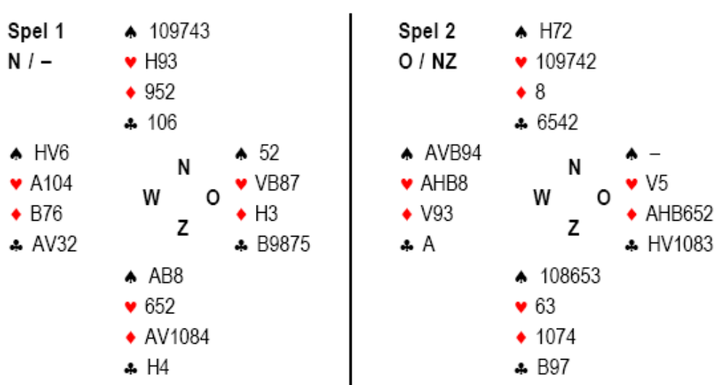
Voorbeeld

Slide 4
Handschudden
Gebeurt meestal heel slecht
Zeven keer ritsen nodig

Slide 5
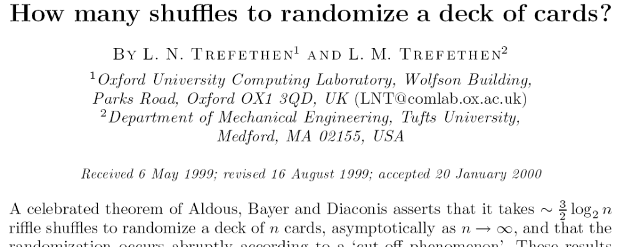

Slide 6
Vroege geschiedenis
Ergens eind tachtiger jaren, camping Deauville
Slimmerik met 2 bits per kaart codering voor opslag. “Kan niet beter”.
52x2 = 104 bits = 13 bytes.
Maar: alle kaarten voor Noord kan zo ook gecodeerd worden, dus codering kan beter
Ik gokte uit het hoofd op 12 bytes

Slide 7
Rampen en risico’s
Schudprogrammaas te over
Hele series spellen kwamen opnieuw voor
Jarenlang werd aangenomen dat dat een fout van de operator was

Slide 8
Mijn claim
Ik snapte waar die repetities vandaan kwam
Mijn claim naar de NBB was dat ik een veel beter programma kon maken zonder kans op repetitie
Tegen 2000, Olympiade Maastricht, kwam het “put your money where your mouth is”

Slide 9
Verjaardagsparadox
23 mensen, meer dan 50% kans op dubbele verjaardag
Niet echt paradox, maar tegen intuïtie

Slide 10

Meer algemeen
Dus in de limiet d→∞ heb je bij de wortel uit d trekkingen een kans van 1-e^{-1/2} ≈ 40%

Slide 11
Computer random of niet?
PRNG: Pseudo Random Number Generator
Startwaarde, simpele bewerkingen
Snel, getuned op lange periode
Zelfde startwaarde → zelfde serie
Meestal ≤32 bits startwaarde

Slide 12
Random source code
static long randx = 1;
srand(x) unsigned x; { randx = x; }
rand() {
return(((randx =randx*1103515245+12345)
>>16) & 077777);
}

Slide 13
Consequentie
Stel 32 bits startwaarde
Dus 2³² mogelijke series
Dus na ongeveer wortel van 2³², is 2¹⁶ een grote kans op herhaling
Beste wat je kunt doen met 32 bits startwaarde
In de praktijk haalden programmaas die 32 bits niet eens

Slide 14
Schudden spel vs handje
2²²⁵ < 52! < 2²²⁶
2⁹⁵ < 52!/13!⁴ < 2⁹⁶
Dus het schudden van een compleet spel vereist minstens 226 bits entropie, het maken van een bridgehandje “maar” 96
G=53,644,737,765,488,792,839,237,440,000

Slide 15
Startwaarde nodig
Dus minimaal 96 bits entropie noodzakelijk
Keuze in BigDeal is 160 bits entropie
Waarvandaan komt al die entropie?

Slide 16
Entropie verzamelen
Entropie komt uit fysische fenomenen
In computer eventueel diskrotatie
Voor simpelheid en overdraagbaarheid gebruik ik alleen de mens achter het toetsenbord
Timing in microseconden tussen toetsaanslagen

Slide 17
Uitpersen van entropie
Na enige tijd heb je veel gegevens met in totaal de 160 bits entropie die je wilt hebben
Hoe haal je de entropie uit de gegevens?
Gebruik crypto-hash volgens RFC1750
Ik gebruik RIPEMD-160

Slide 18
Wat is een hash?
Methode om van willekeurige hoeveelheid gegevens een vaste lengte getal te maken
Voorbeeld: tel alle letters op (a=1;z=26) en neem de som modulo 100
Dit is een hash, maar simpel
hash(ai) = hash(daad)
Vanuit een hash kun je een origineel vinden

Slide 19
Wat is een cryptohash?
Een hash waarbij het niet praktisch mogelijk is een origineel te vinden
Noodzakelijk maar niet voldoende voorwaarde: hash is heel groot (128 bits minimum)
Worden veel gebruikt in beveiliging(digitale handtekeningen)
MD4, MD5, RIPEMD-160, etc..

Slide 20
Getallen van handje 1
Nummer kaarten van ♠A, via ♠2, naar ♣2 met nummers 1 tot en met 52.
Noord krijgt nu een rijtje(1-13) strict stijgende getallen van 1-52
Trek positie in hand van getal af
Nu rijtje niet dalende getallen van 0-39

Slide 21
Getallen van handje 2
Hernummer restant kaarten voor Oost
Rijtje strict stijgende getallen van 1-39
Trek positienummer eraf
Rijtje niet dalende getallen van 0-26
Zuid wordt dus 0-13
West doet niet mee

Slide 22
Handje is getal
Noords kaartnummers noemen we a₀ tot en met a₁₂, Oost b₀ tot en met b₁₂ en Zuid c₀ tot en met c₁₂
Bereken nu het getal horend bij het handje
Ik noem dat Gödel nummers

Slide 23
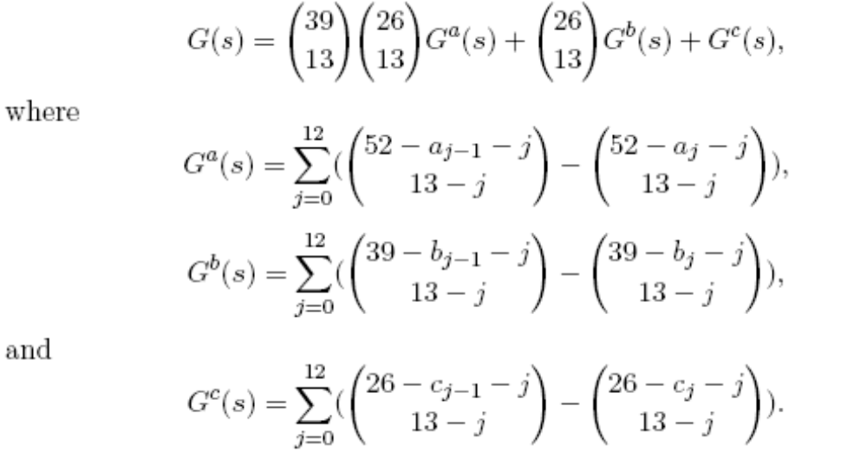
Gödel nummering

Slide 24
Genereren van getallen
Neem tripel(gebruikersidentificatie, entropie, sequencenummer) met sequencenummer oplopend vanaf 1
Draai cryptohash over tripel
Neem onderste 96 bits
Gooi getal weg als ≥G

Slide 25
Eigenschap getallen
Eigenschappen cryptohash garanderen:
Random tussen 0 en G
Alle waarden mogelijk
Entropie niet herleidbaar

Slide 26
Genereren handje
Zet getal om in handje
Schrijf handje weg in archaisch formaat
Kortom dit programma schudt niet, het deelt

Slide 27
Extra
Powers of ten
Demo

Slide 28
Verjaardag?
Hoe groot is nu de kans op dubbele series?
Wortel uit 2¹⁶⁰ is 2⁸⁰ ≈ 10²⁴
Alle mensen ter wereld, 1 serie per seconde
Zes miljoen jaar

Slide 29
Vragen?
www.xs4all.nl/~sater

